Slide 1


RESULTADOS DE
LA ENCUESTA
INTERNACIONAL
DE MÚSICA

Slide 2


CARACTERIZACIÓN DEL TURISTA MUSICAL
¿QUÉ EXPERIENCIAS BUSCAN?
TURISTAS DE MÚSICA QUE HAN VENIDO A COLOMBIA
INTENCIÓN DE VIAJAR HACIA
COLOMBIA
PERCEPCIÓN DE COLOMBIA Y DE SU MÚSICA
PERFILACIÓN DEL TURISTA MUSICAL
CONCLUSIONES
TABLA DE
CONTENIDO

Slide 3
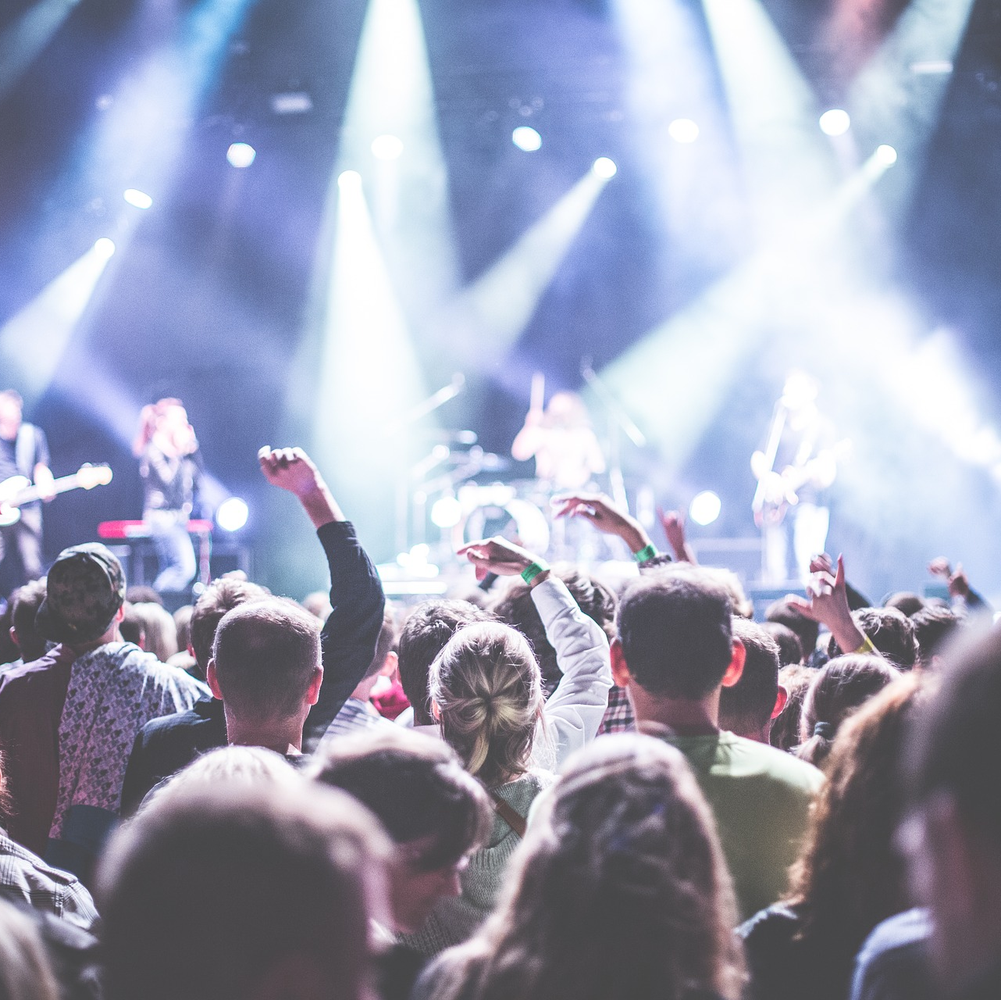


EL TURISTA DE MÚSICA
3
El turista musical son personas mayores de 18 años, que han viajado al exterior en los últimos dos años y en alguno de sus viajes han pagado por una experiencia turística musical o han manifestado su disposición a hacerlo en su próximo viaje.
FICHA TÉCNICA
Resultados de las encuestas aplicadas en:
País | Muestra efectiva
Alemania | 105
Argentina | 100
Brasil | 100
España | 101
Estados Unidos | 103
Francia | 104
México | 101
Reino Unido | 100
Total | 814
FECHA DE CAMPO: AGOSTO 22 – SEPTIEMBRE 5
Cortesía: Idartes
Notes:
Experiencia turística musical hace referencia a: conciertos, festivales, clases de baile, clases de canto o instrumento musical, visita a museos de música y disco tiendas, óperas, sinfónicas, musicales, visita a sitios de música en vivo, tours de inmersión cultural que incluyan música, tours sobre la vida de artistas, tours para visitar talleres donde se elaboran y venden instrumentos, tours alrededor de la industria de producción musical, tours para asistir a los ensayos de artistas locales, conocer artistas locales, tours de vida nocturna

Slide 4
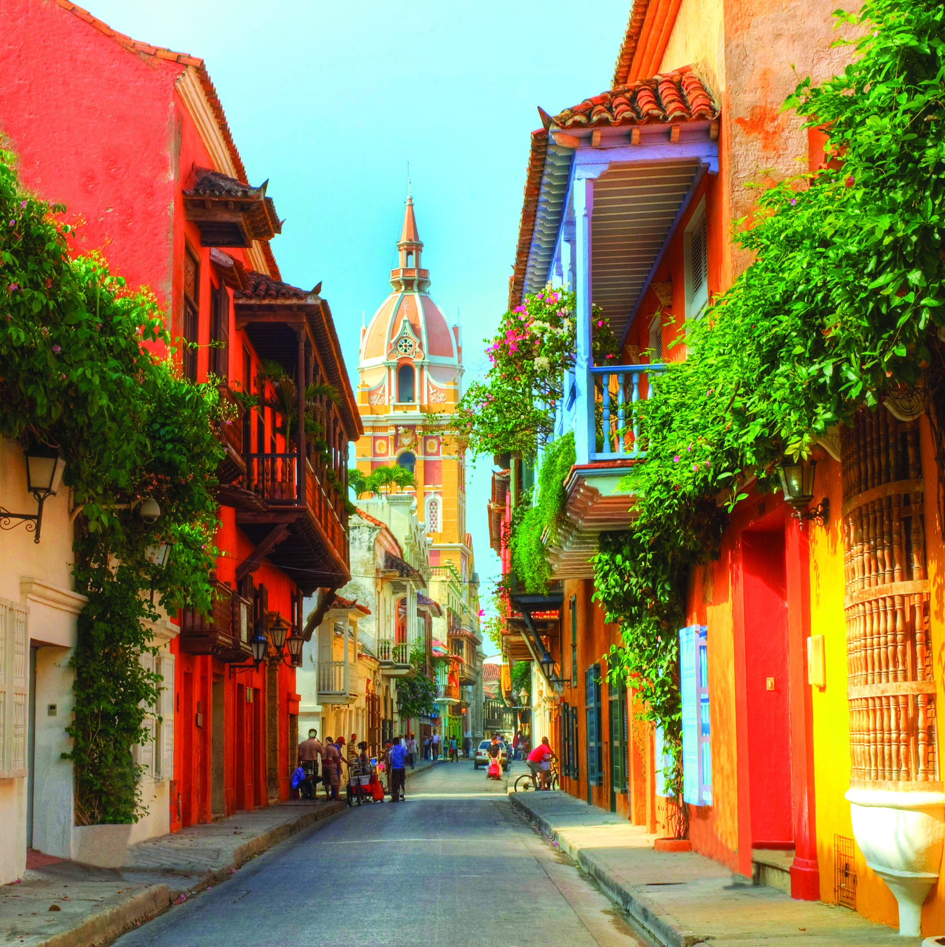
4
CARACTERIZACIÓN DEL TURISTA MUSICAL

Slide 5
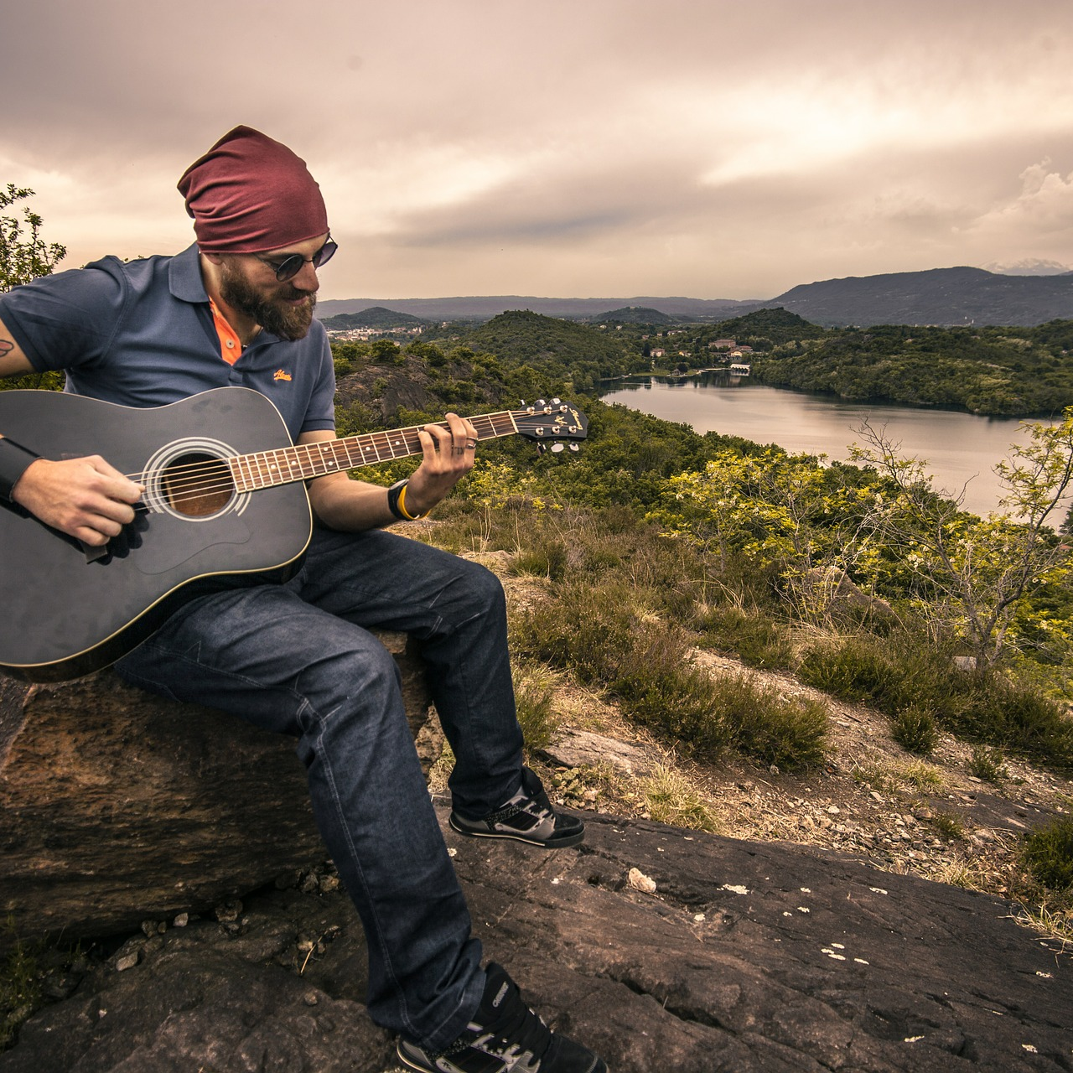
¿CÓMO SE CARACTERIZAN LOS TURISTAS DE MÚSICA?
CERCA DEL 80% SON PERSONAS ENTRE 20 Y 40 AÑOS Y CERCA
DE 60% DE LOS ENCUESTADOS TIENEN INGRESOS SUPERIORES A USD 50.000
NIVEL DE INGRESOS
EDAD
El 56% de los encuestados cuentan con un ingreso superior a USD 50.000
Respuesta única
Base: 814
¿Actualmente en cuál de los siguientes rangos de edad se encuentra usted?
Seleccione el rango de sus ingresos anuales (USD)
Notes:
Un gasto superior que al del LGBT
México y Estados Unidos tiene el mayor % de ingresos superiores a USD100.000

Slide 6
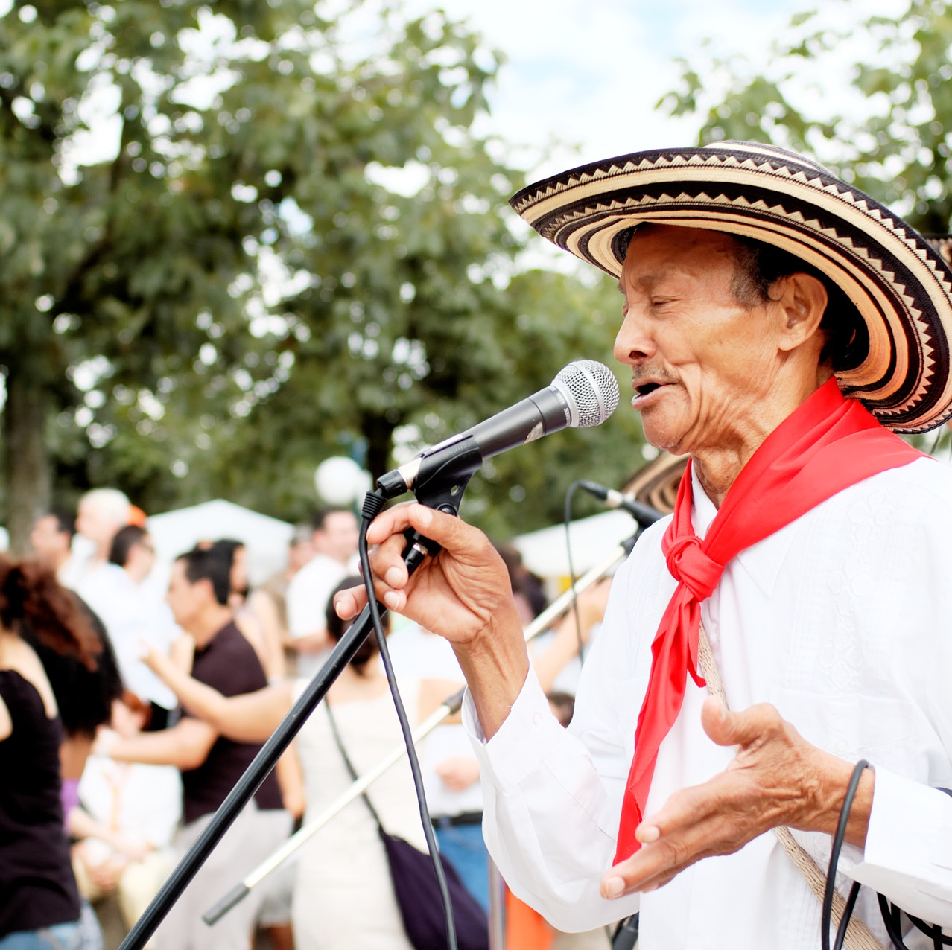








LA MITAD DE LOS VIAJEROS MUSICALES PREFIEREN QUEDARSE EN HOTELES. EN EE.UU. Y MEXICO PREDOMINA LA PREFERENCIA POR LOS HOTELES DE CADENA MIENTRAS EN BRASIL PREFIEREN LOS HOTELES BOUTIQUE
Hotel de cadena
44,7%
Apartamento
44,0%
Hotel
boutique
65,0%
Hotel de cadena
65,0%
Hotel de cadena
71,8%
Hotel de cadena
43,3%
Hotel de cadena
74%
Hotel de cadena
58%
Respuesta única
Base: 814 personas
¿En qué tipo de alojamientos usualmente se queda cuando viaja al exterior?

Slide 7
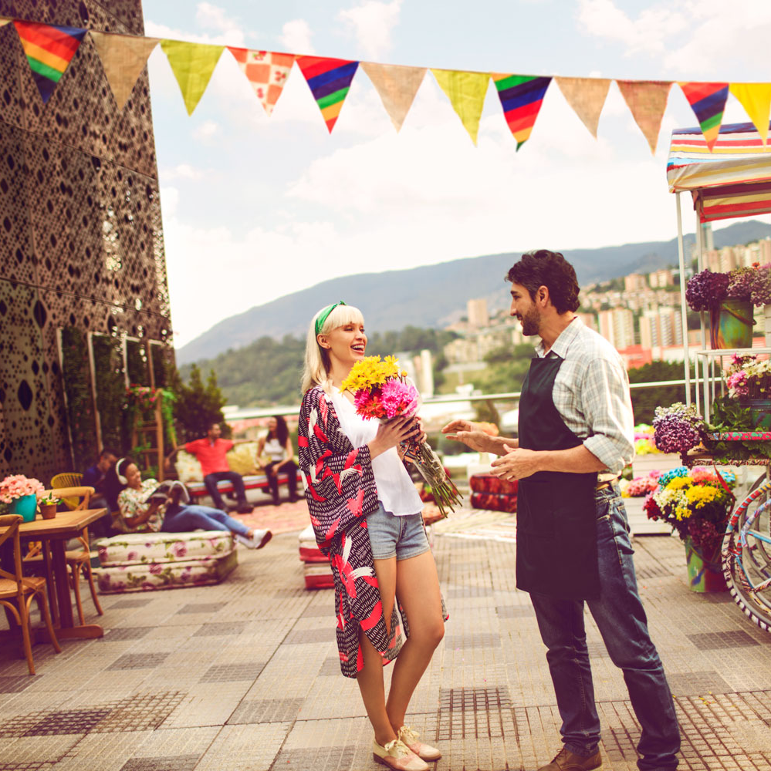
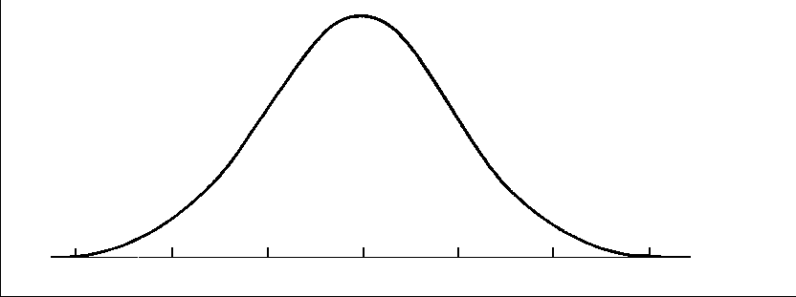
25%
50%
75%
Presupuesto total anual de vacaciones al exterior
USD 5.750
USD 3.000
USD 9.000
 | Presupuesto | Noches
Moda | 3.000 | 7
Promedio | 6.203 | 11
50% de los viajeros tienen un presupuesto de USD 5.750 para sus vacaciones y el viaje promedio dura alrededor de 10 noches.
Número de noches en una viaje de vacaciones al exterior
10 noches
6 noches
15 noches
Base: 814 personas
Respuesta única
Aproximadamente, ¿Cuál es su presupuesto anual para vacaciones al exterior?
En promedio, ¿Cuántas noches duran sus vacaciones cuando viaja al exterior?

Slide 8
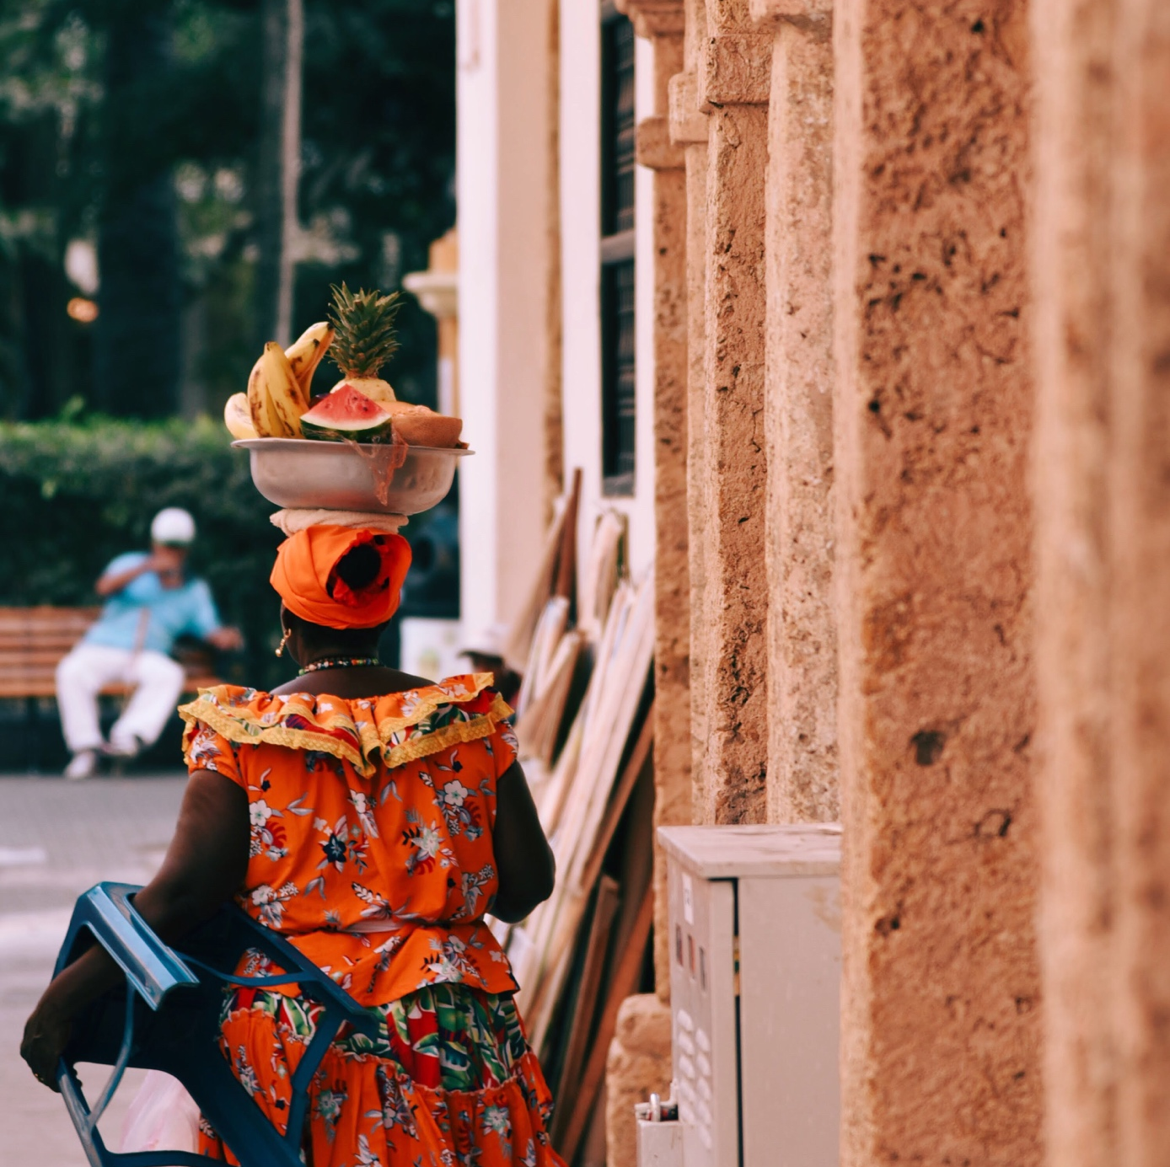
EL PRIMER ACERCAMIENTO HACIA UN DESTINO LO REALIZAN A TRAVÉS DE BÚSQUEDAS EN INTERNET Y LAS RECOMENDACIONES DE AMIGOS. LA PERCEPCIÓN DE SEGURIDAD DEL PAÍS INFLUYE EN EL 17% DE LOS ENCUESTADOS
Para 1 de cada 10 viajeros la reputación musical del destino lo influencia para tomar su decisión de viaje
Las banderas representan los países que sacaron los mayores porcentajes por actividad
Base: 814 personas
Respuesta múltiple
¿Qué lo influencia a escoger un nuevo destino de vacaciones en el exterior?

Slide 9

9
¿QUÉ EXPERIENCIAS BUSCAN?

Slide 10
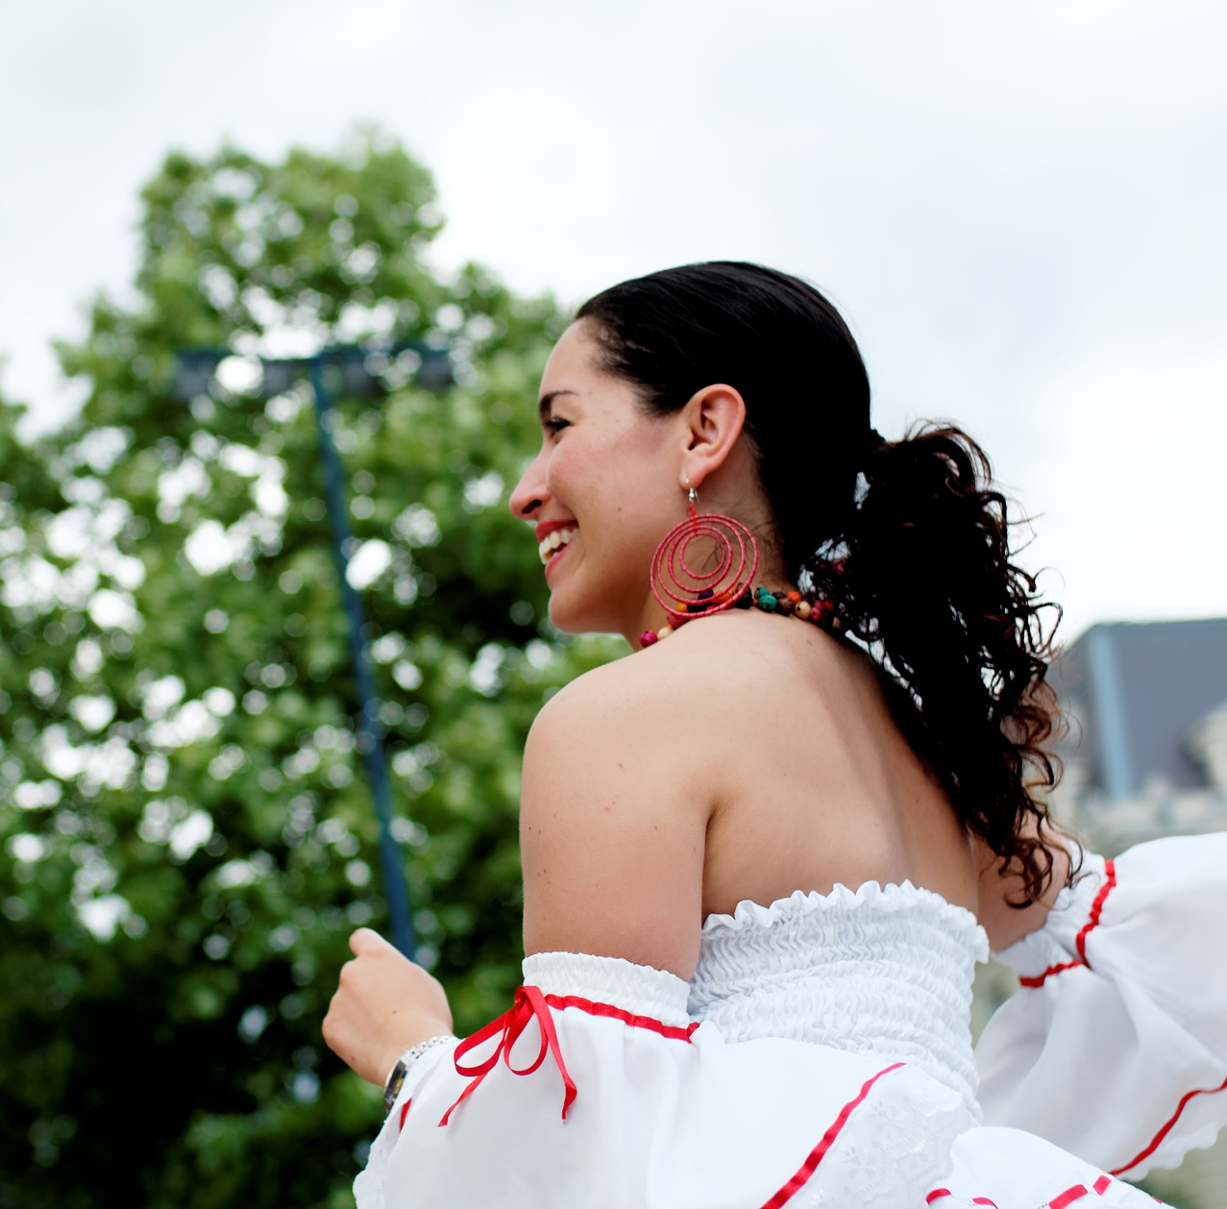
A LOS VIAJEROS QUE LE GUSTA LA MÚSICA, HACEN DE 1 A 3 VIAJES DE VACACIONES AL EXTERIOR Y 3 DE CADA 4 HAN PAGADO POR UNA EXPERIENCIA TURÍSTICA MUSICAL
Más del 85% de los brasileños y mexicanos han pagado por una experiencia turística musical en sus viajes internacionales
Han pagado por experiencias musicales en sus viajes al exterior
82%
87%
83,5%
82,2%
86,1%
Base: 814
Respuesta única
¿Cuantos viajes de vacaciones al exterior realizó el último año?
¿En alguno de sus viajes internacionales ha pagado por una experiencia turística musical?
(Ej: festivales, conciertos, shows de música en vivo, clases de baile, etc.)

Slide 11
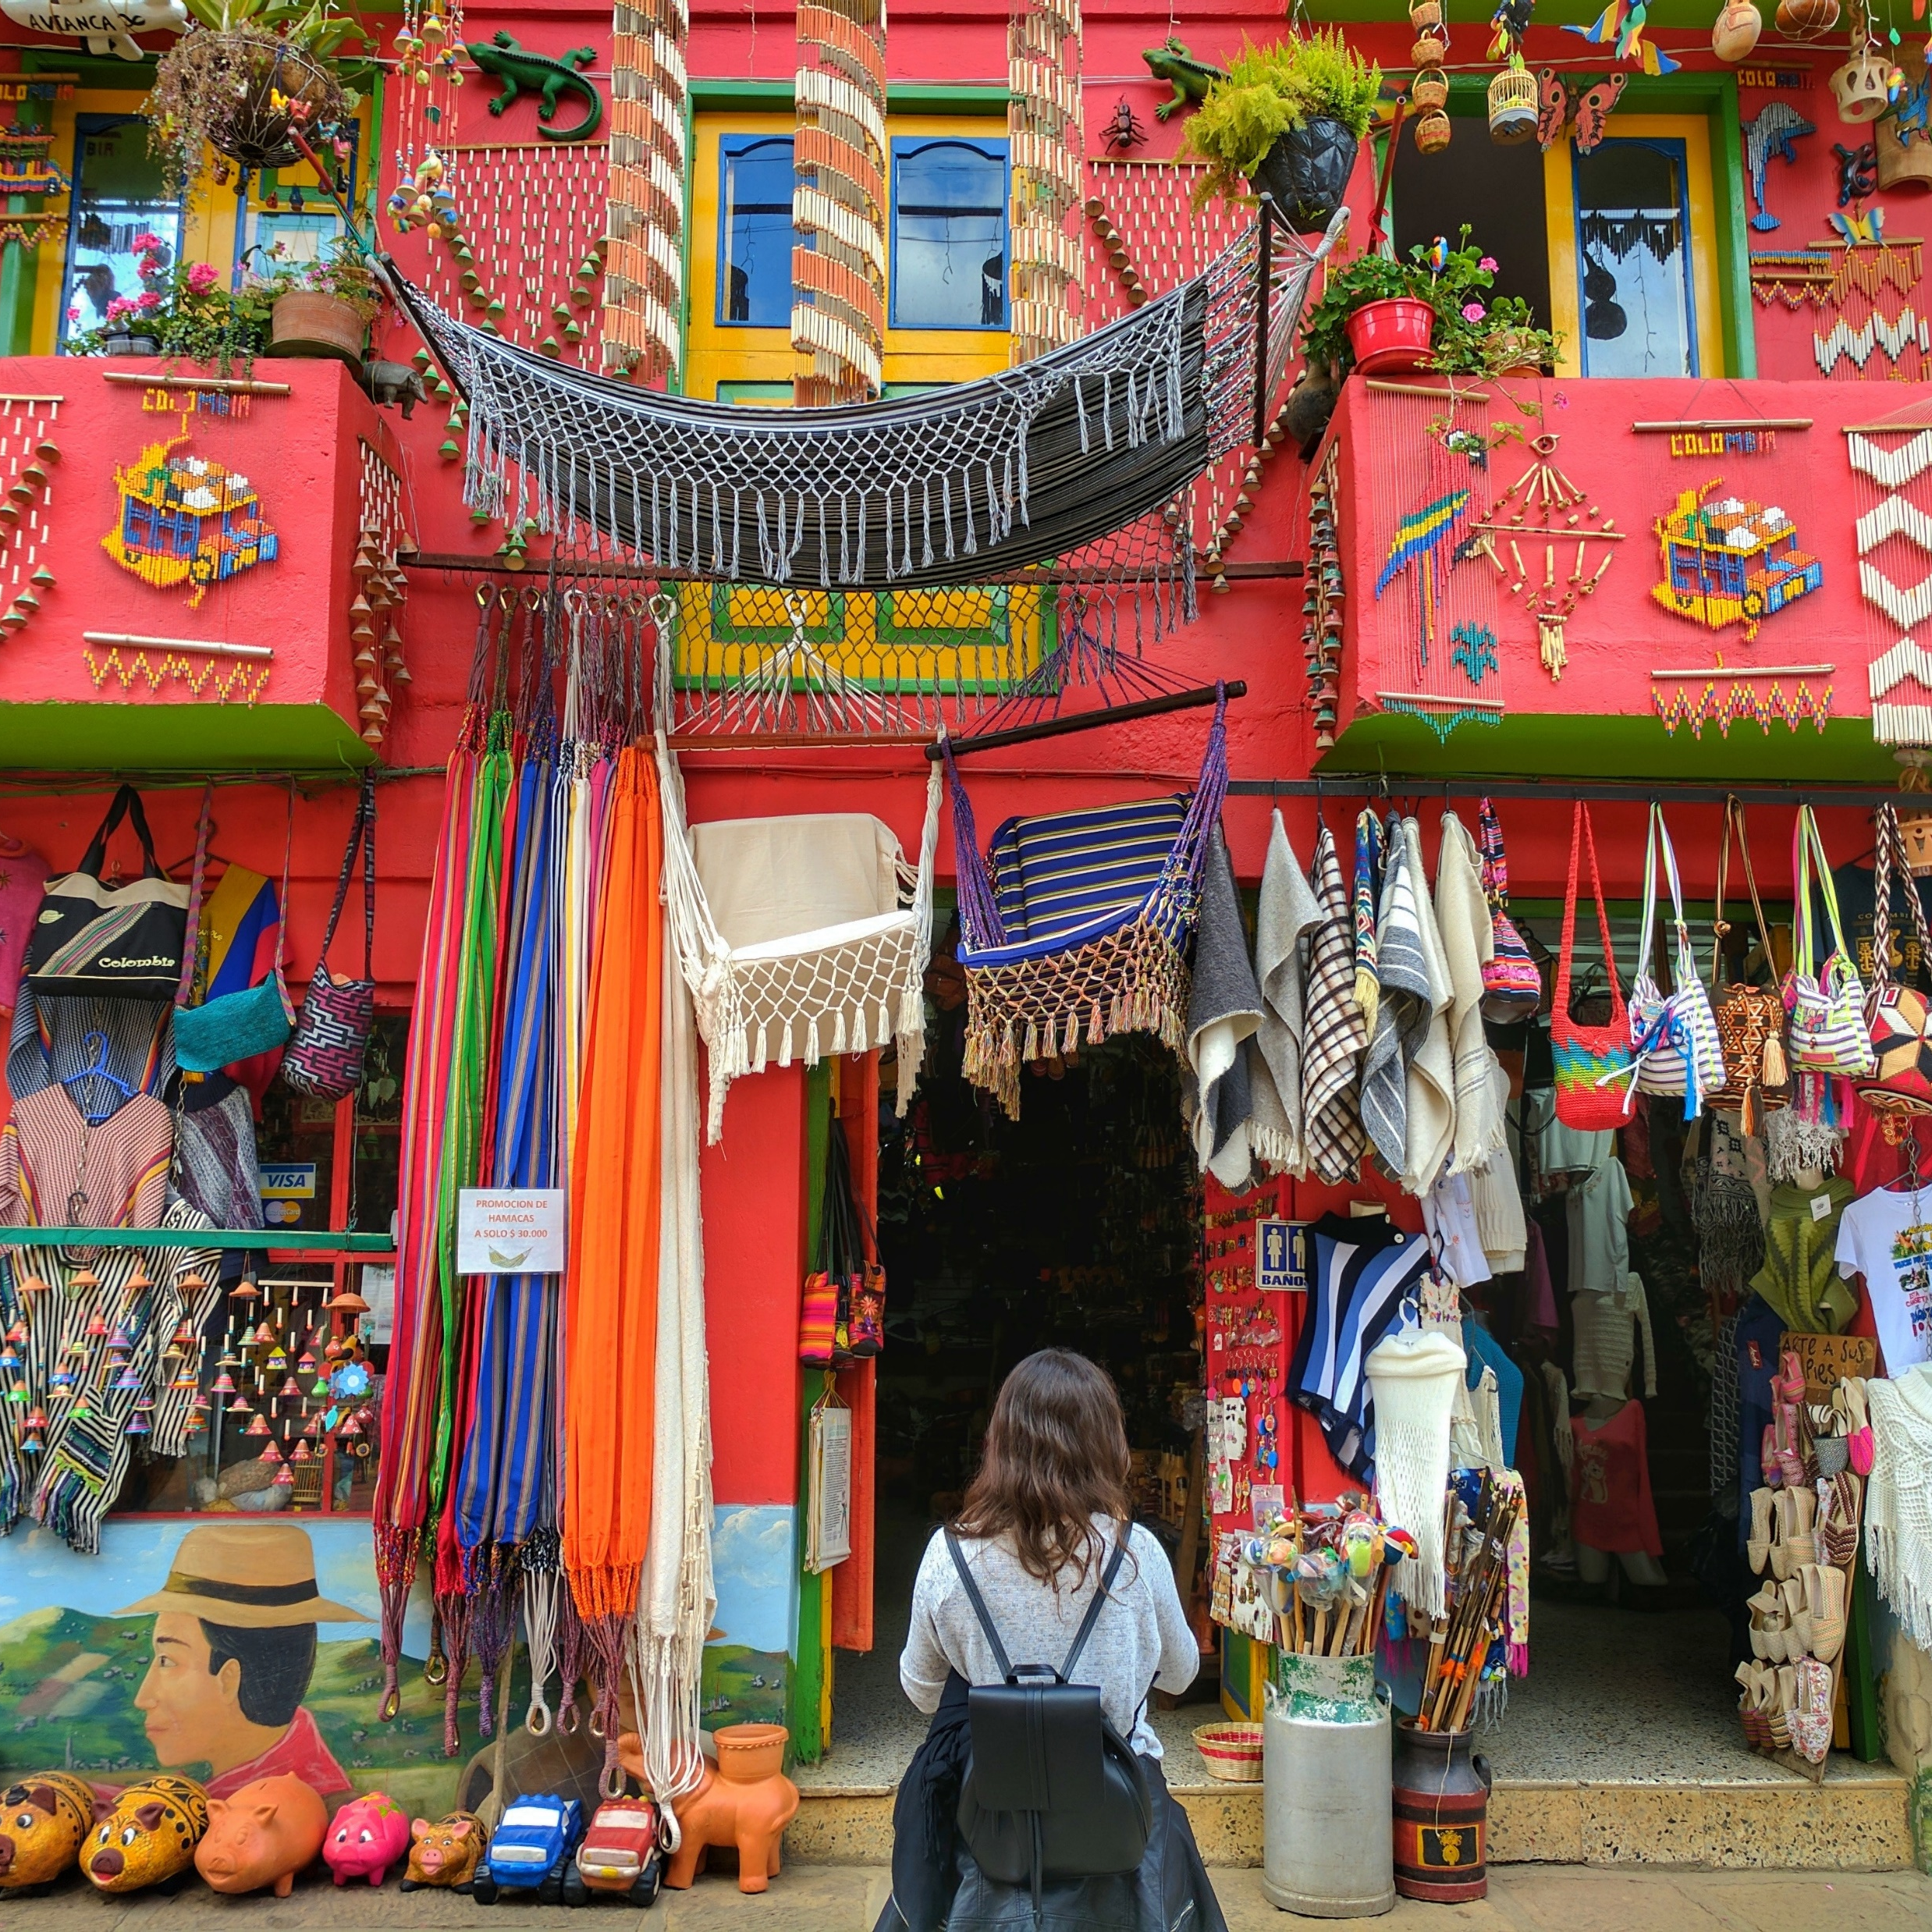

LOS TURISTAS MUSICALES DISFRUTAN PASEAR POR LA CIUDAD,DISFRUTAR DE SU OFERTA GASTRONÓMICA Y DE SHOPPING Y VISITAR LOS SITIOS TURÍSTICOS
La vida nocturna y los conciertos/festivales son las
actividades de música favoritas
Respuesta múltiple
Base: 814 personas
Pensando en esos países ¿Cuáles de estas experiencias vivió a lo largo de esos viajes?

Slide 12
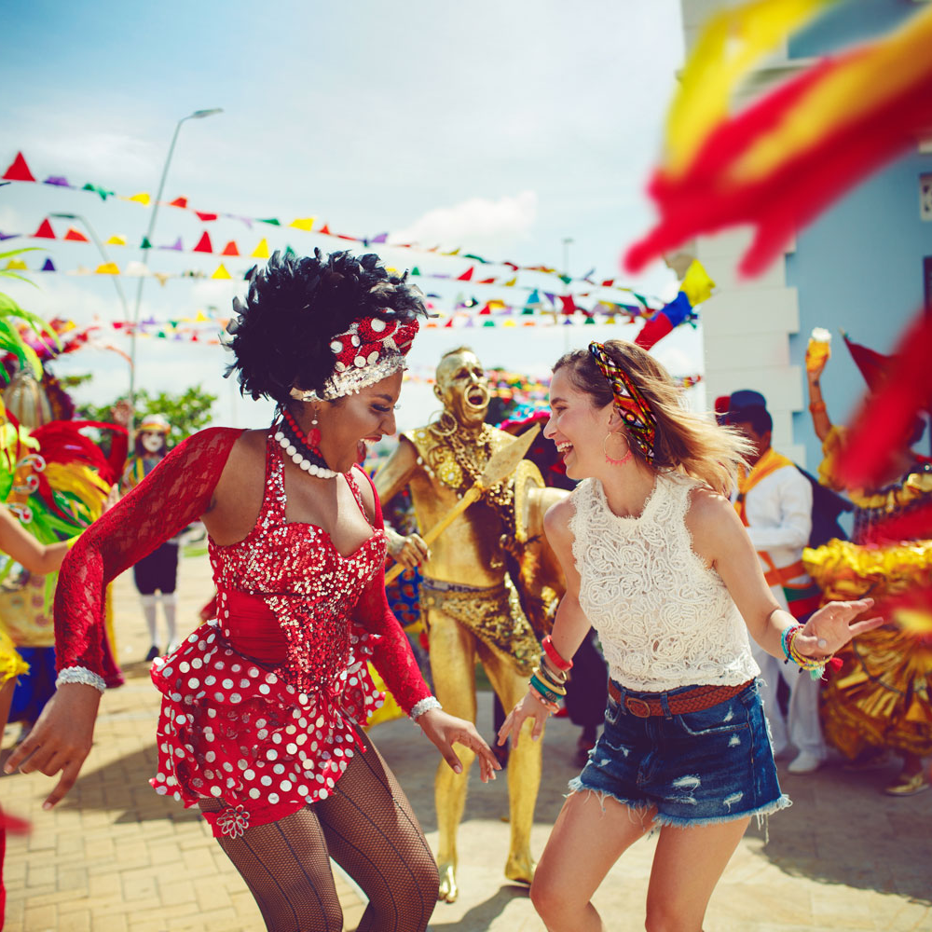
CERCA DEL 80% DE LOS VIAJEROS MUSICALES BUSCAN AL VIAJAR EXPERIENCIAS QUE ENRIQUEZCAN Y TRANSFORMEN SU VIDA Y CONOCER LA HISTORIA Y REALIDAD DEL DESTINO
T2B
1 | Al viajar, busco experiencias que enriquezcan y transformen mi vida | 80%
2 | Cuando viajo, me gusta conocer la historia del lugar, su realidad | 79%
3 | Cuando viajo, busco experiencias únicas y lejos de los lugares más populares | 69%
4 | Cuando viajo a un país, prefiero visitar los puntos turísticos más populares | 61%
5 | Me gusta tener experiencias inmersas en la cultura local del país (Ej: Visitar comunidades indígenas) | 61%
6 | Prefiero ahorrar en alojamiento, con tal de realizar más actividades en el destino | 58%
Respuesta múltiple
Base: 814 personas
¿Qué tan de acuerdo está con las siguientes afirmaciones respecto a la búsqueda de experiencias cuando viaja al exterior?
T2B: Significa Top 2 Box y es la suma de las calificaciones de 4 y 5

Slide 13
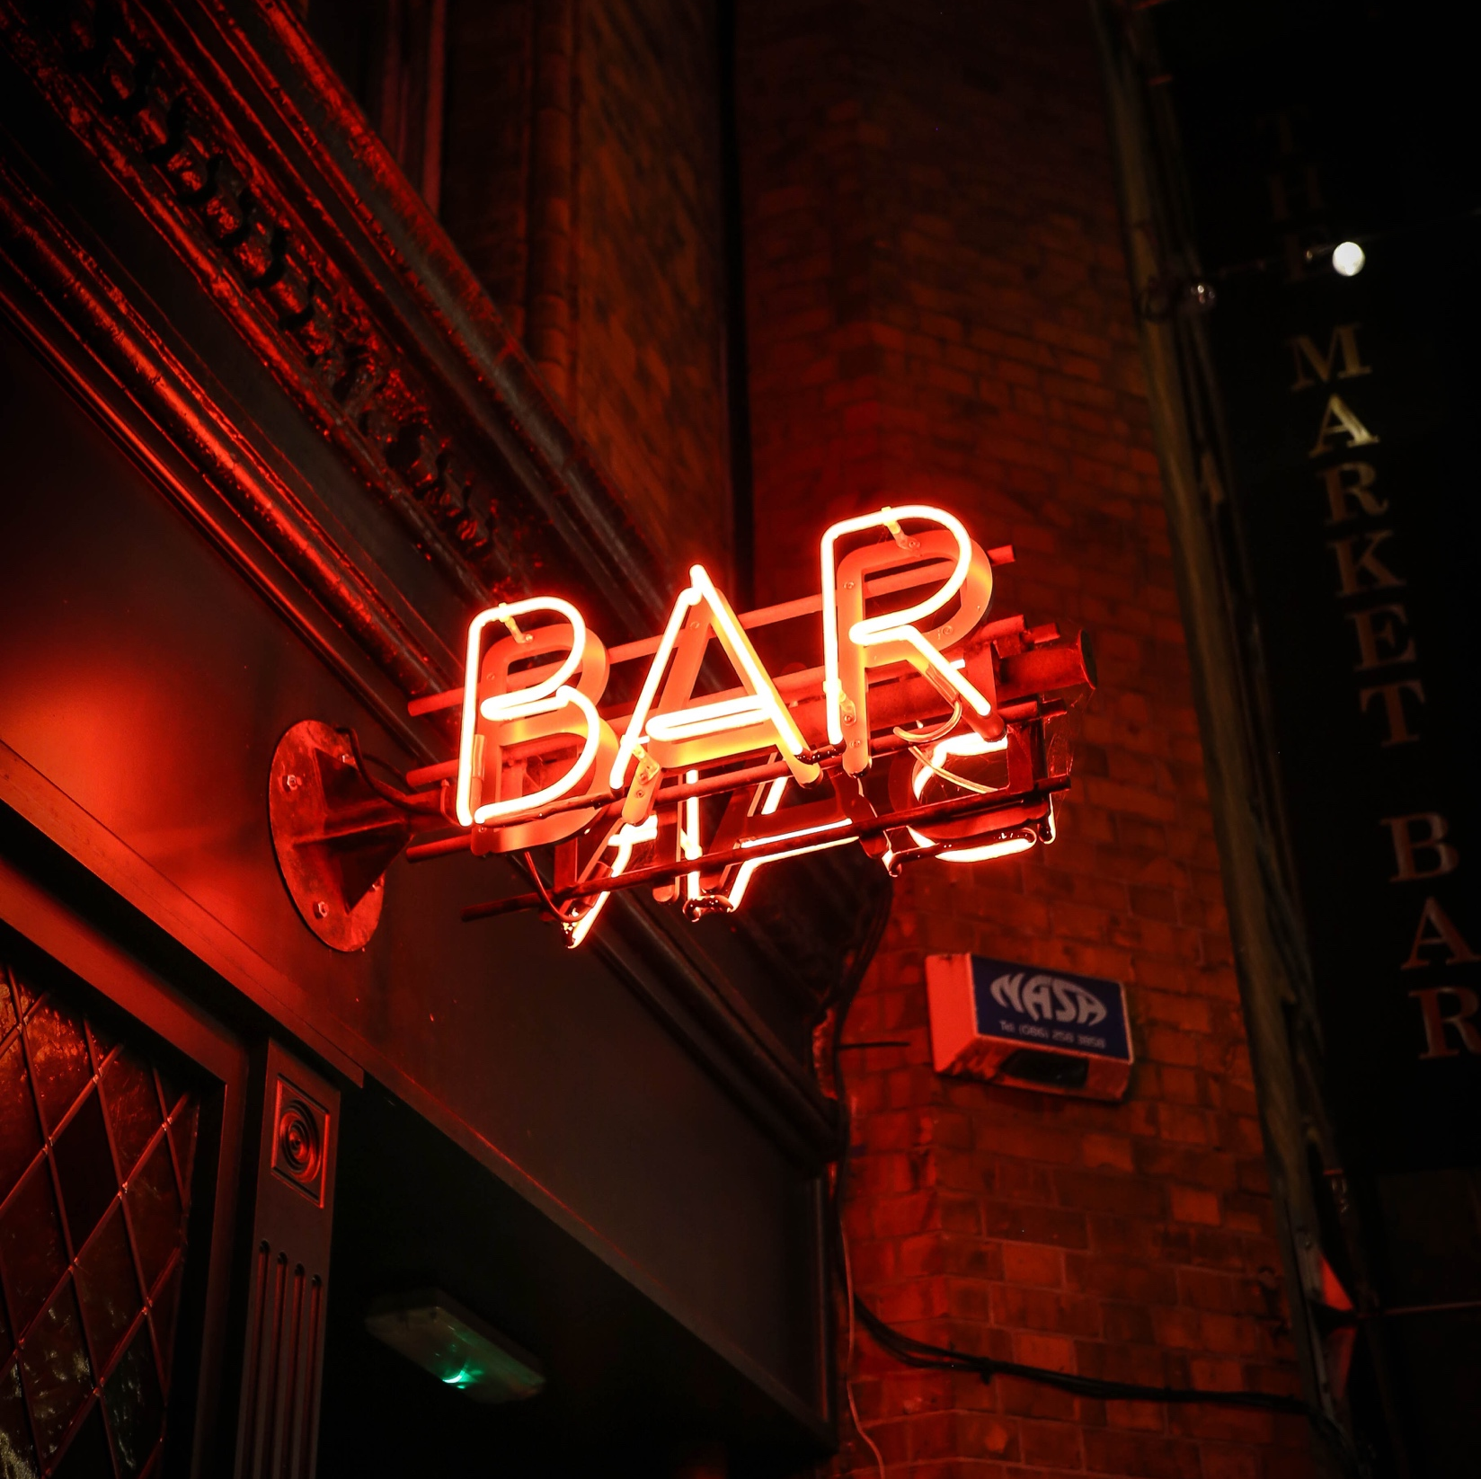
SENTIR EL AMBIENTE DE LAS CIUDADES COSMOPOLITA ES LA ACTIVIDAD MUSICAL PREFERIDA POR LOS VIAJEROS, SEGUIDA POR APRENDER SOBRE LOS RITMOS MUSICALES
T2B
1 | Me gusta sentir el ambiente vibrante de las ciudades cosmopolita | 71%
2 | Me interesa aprender sobre los ritmos musicales de los países a los que viajo | 65%
3 | Cuando viajo, me gusta recorrer los sitios y conocer secretos que influenciaron la vida de músicos locales reconocidos. | 61%
4 | Me gusta acercarme al mundo de la producción musical del país durante mi viaje | 58%
5 | Cuando viajo procuro siempre ir a una obra de teatro o de danzas locales. | 56%
6 | Me llama la atención destinos que aparecen en video clips musicales. | 56%
7 | Me gusta tener el acompañamiento de un experto para entender el contexto musical del país. | 49%
8 | Para conocer la relevancia musical de un lugar, prefiero comprar un tour especializado de un día | 48%
9 | Busco que mi viaje sea en torno a un festival musical | 44%
10 | Prefiero comprar paquetes turísticos especializados en música de varios días | 43%
Respuesta múltiple
Base: 814 personas
¿Qué tan de acuerdo está con las siguientes afirmaciones respecto a la búsqueda de experiencias musicales cuando viaja al exterior?
T2B: Significa Top 2 Box y es la suma de las calificaciones de 4 y 5

Slide 14

14
TURISTAS DE MÚSICA
QUE HAN VENIDO A
COLOMBIA

Slide 15

25% DE LOS VIAJEROS DE MÚSICA HAN VIAJADO ALGUNA VEZ A COLOMBIA.
CON QUIEN VIAJÓ A COLOMBIA
MOTIVO DE VIAJE
Solo
42%
Base: 201 personas
Respuesta única
¿Usted ha viajado a Colombia en los últimos 5 años?
¿viajó por placer o negocios?
¿Con quién viajó a su último viaje a Colombia?

Slide 16
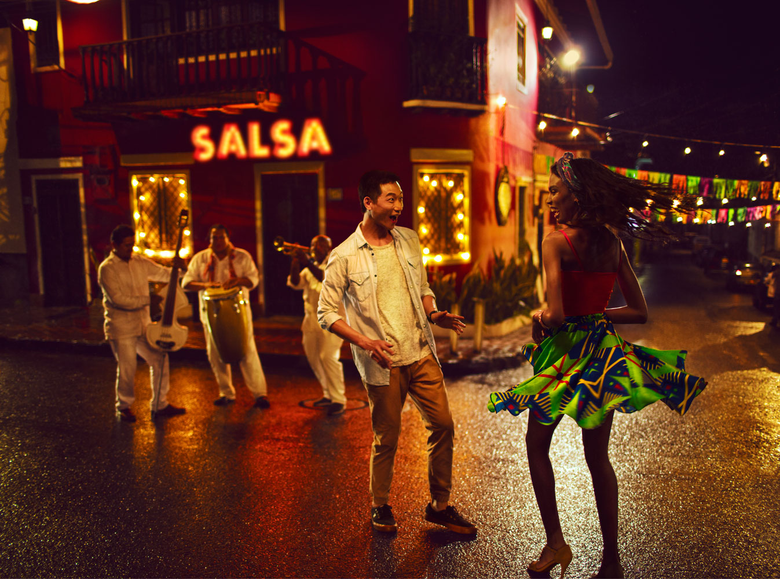
LAS CIUDADES CAPITALES MÁS GRANDES DEL PÁIS SON LAS MÁS VISITADAS POR LOS VIAJEROS DE MÚSICA, EN SU MAYORÍA EL MOTIVO DE VISITA AL PAÍS ES VACACIONES
Barranquilla
Cartagena
Medellín
Cali
Bogotá
Cali tiene una mayor relevancia que Cartagena para los viajeros musicales
Base: 201 personas
Respuesta múltiple
¿Qué ciudades de Colombia visitó?

Slide 17
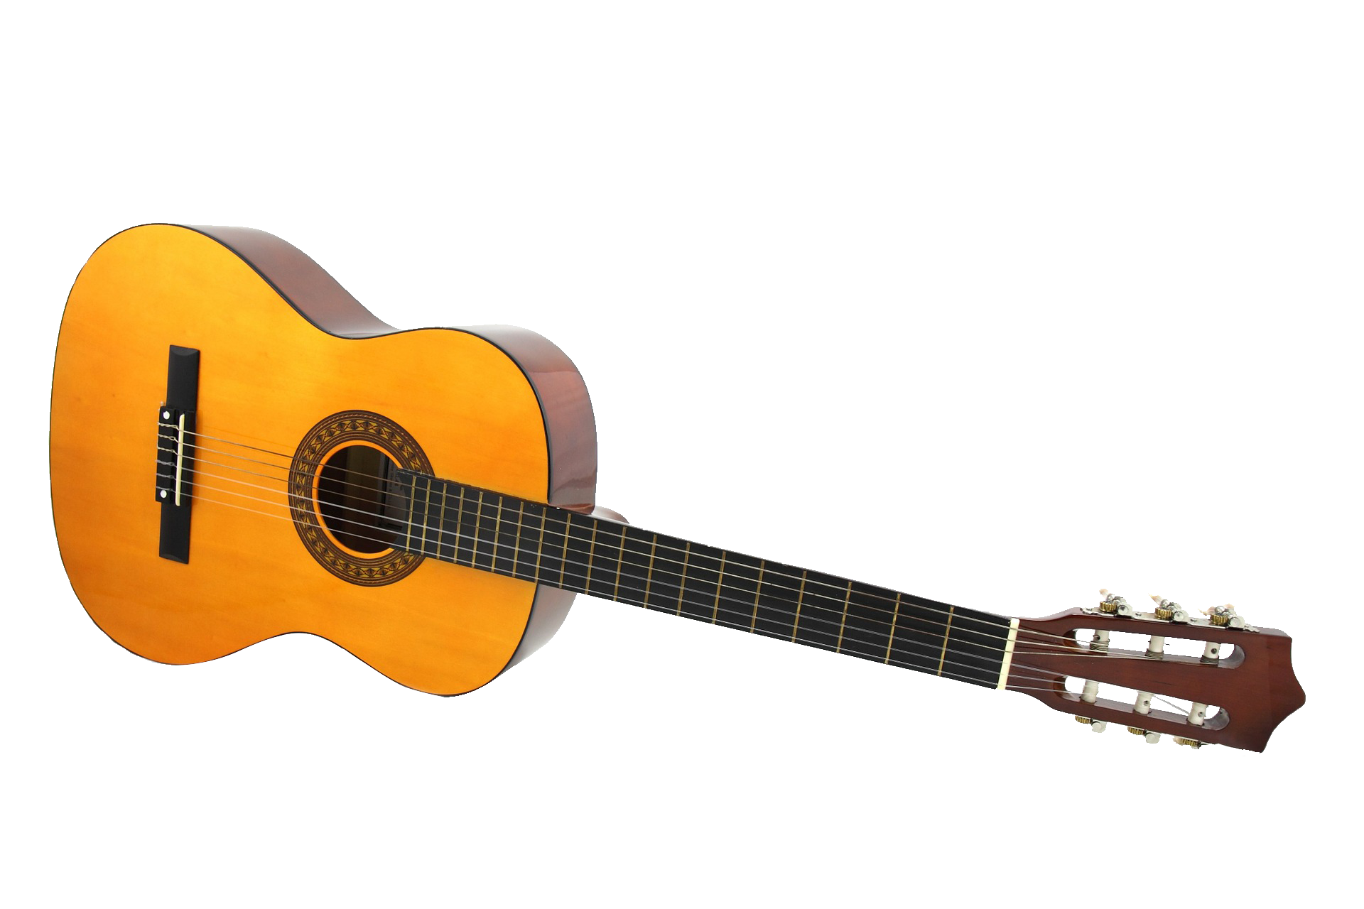
25%
50%
75%
Presupuesto para realizar actividades relacionadas con música en Colombia
USD 1000
USD 300
USD 3.000
 | Presupuesto | Noches
Moda | 500 | 10
50% de los viajeros tienen un presupuesto de USD 1.000 para actividades relacionadas con música en Colombia.
Número de noches que permaneció en Colombia
10 noches
6 noches
15 noches
Base: 187 personas
Respuesta única
Aproximadamente, ¿Cuál fue su presupuesto para realizar actividades relacionadas con música en Colombia?
En promedio, ¿Cuántas noches permaneció en Colombia en su último viaje?

Slide 18
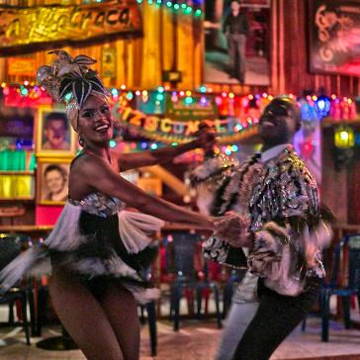
LOS TURISTAS CUANDO VIENEN A COLOMBIA, REALIZAN MÁS ACTIVIDADES RELACIONADAS CON MÚSICA QUE CUANDO VISITAN OTROS PAÍSES
Experiencias que realizó en Colombia
La música en vivo y los conciertos/festivales, y la vida nocturna son las actividades musicales favoritas
Las banderas representan los países que sacaron los mayores porcentajes por actividad
Base: 200 personas
Respuesta múltiple
¿Qué tipo de experiencias tuvo en su último viaje a Colombia?
Notes:
A NIVEL GENERAL MUSICA EN VIVO ESTA EN LA POSICION 11 EN COLOMBIA ES LA CUARTA POSICION. VIDA NOCTURNA DE LA 8 A LA 6 FESTIVALES DE LA 9 A LA 5

Slide 19
Por los estudios de turismo comunitario y
el perfil del viajero de Francia, se sabe que
es el principal mercado de turismo comunitario en Colombia
76% DE LOS TURISTAS QUE VISITARON COLOMBIA HICIERON UNA ACTIVIDAD RELACIONADA CON MÚSICA
Las banderas representan los países
que sacaron los mayores porcentajes
por actividad
Base: 187 personas
¿Dentro de su viaje a Colombia hizo alguna actividad relacionada con música? Respuesta múltiple
¿Dentro de su viaje a Colombia hizo alguna actividad relacionada con música? Ej: Asistir a un concierto/festival, asistir a un lugar de música en vivo, interactuar con un movimiento musical local etc. Respuesta única

Slide 20
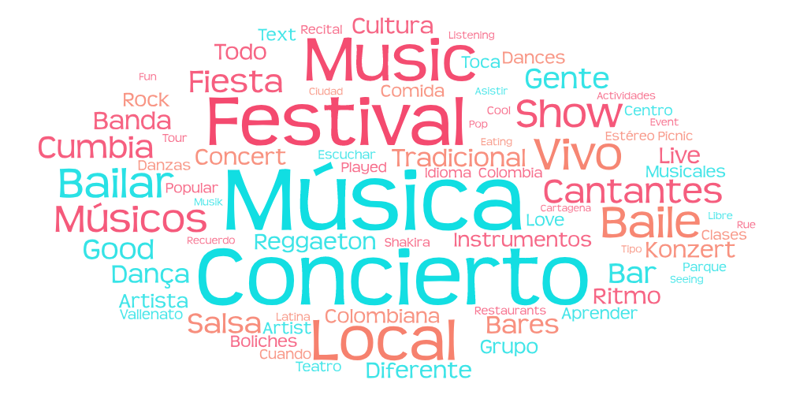
CONCIERTOS, FESTIVALES FUERON LAS ACTIVIDADES QUE MÁS LES GUSTO EN SU VISITA A COLOMBIA
Describa las actividades relacionadas con música que más le gustaron en su visita a Colombia
Respuesta abierta
Base: 201 personas

Slide 21


21
INTENCIÓN DE VIAJAR HACIA
COLOMBIA

Slide 22
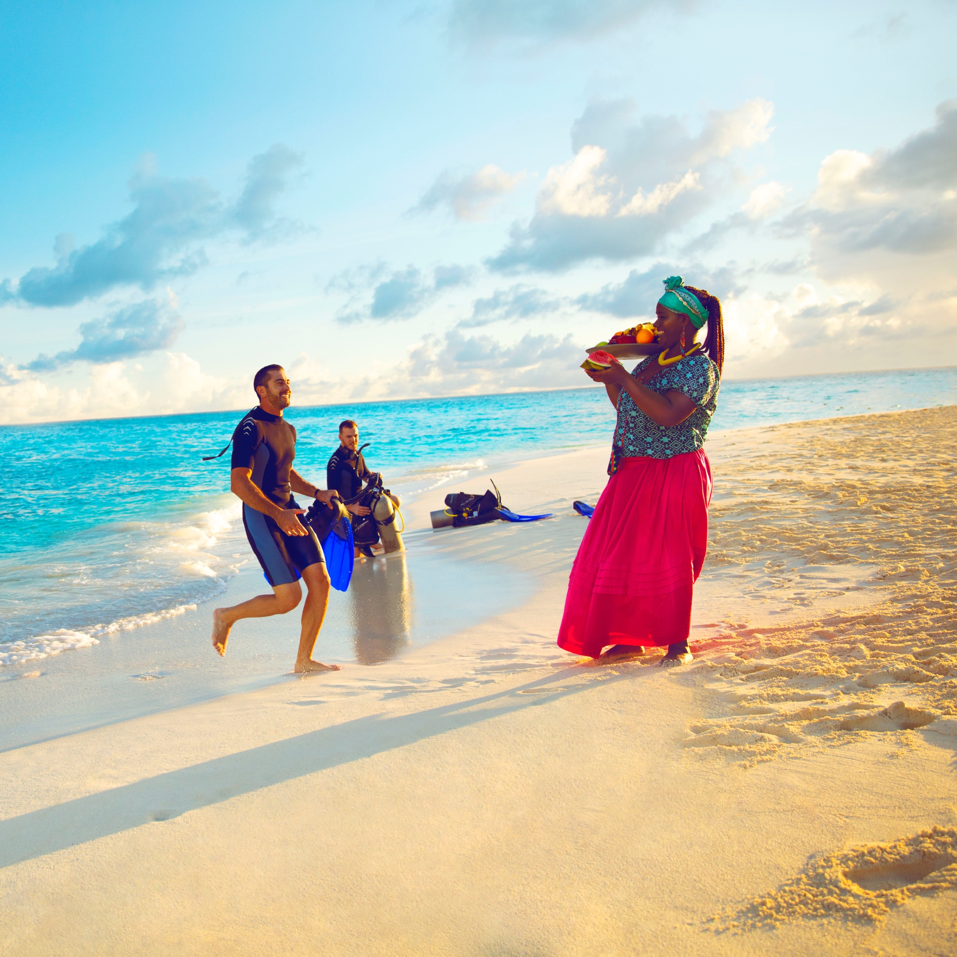
LOS PAÍSES QUE ESTÁN EN CONTINENTE AMERICANO SON LOS QUE TIENEN LA MAYOR PROBALIDAD DE VISITAR COLOMBIA
PROBABILIDAD DE VIAJE A COLOMBIA EN EL CORTO PLAZO
T2B
48,3%
Base: 58 personas
42,7%
Base: 75 personas
38 %
Base: 71 personas
91%
le gustaría hacer una actividad relacionada con música
35,6%
Base: 73 personas
Base: 613 personas
Respuesta única
Siendo 1 nada probable y 5 muy probable, ¿Qué tan probable es que viaje a Colombia en los próximos 2 años?
¿Dentro de su viaje a Colombia haría alguna actividad relacionada con música? Ej: Asistir a un concierto/festival, asistir a un lugar de música en vivo, interactuar con un movimiento musical local etc.
T2B: Significa Top 2 Box y es la suma de las calificaciones de 4 y5

Slide 23
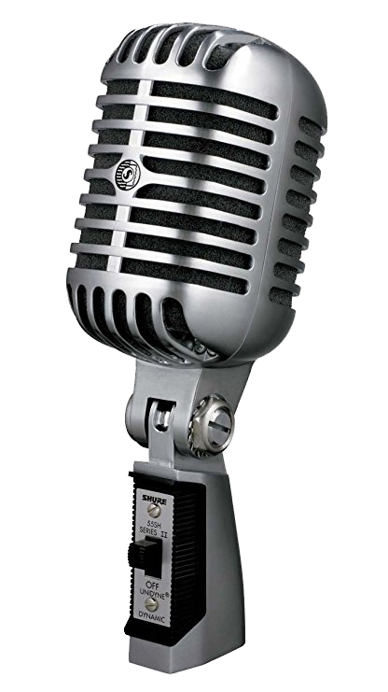
VISITAR SITIOS DE MÚSICA EN VIVO Y CONOCER EL PAÍS A TRAVÉS DE SUS RITMOS SON LAS ACTIVIDADES PRINCIPALES QUE LES GUSTARÍA HACER EN COLOMBIA
Las banderas representan los países que sacaron los mayores porcentajes por actividad
Base: 341 personas
Respuesta múltiple
¿Qué tipo de experiencias le gustaría tener en un posible viaje a Colombia?

Slide 24
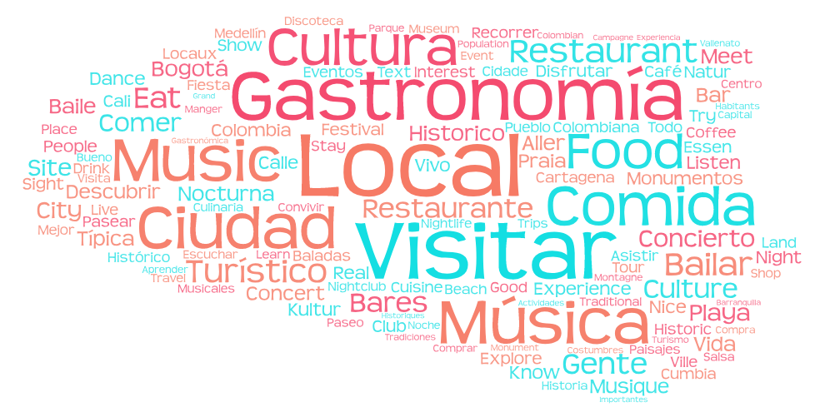
ACTIVIDADES QUE
LES GUSTARÍA HACER EN COLOMBIA
¿Qué le gustaría hacer en ese viaje a Colombia? (Describa actividades, ciudades
a visitar, restaurantes o experiencias gastronómicas que quiera hacer, conciertos, discotecas, bares, entre otros)
Base: 341 personas
Respuesta abierta

Slide 25
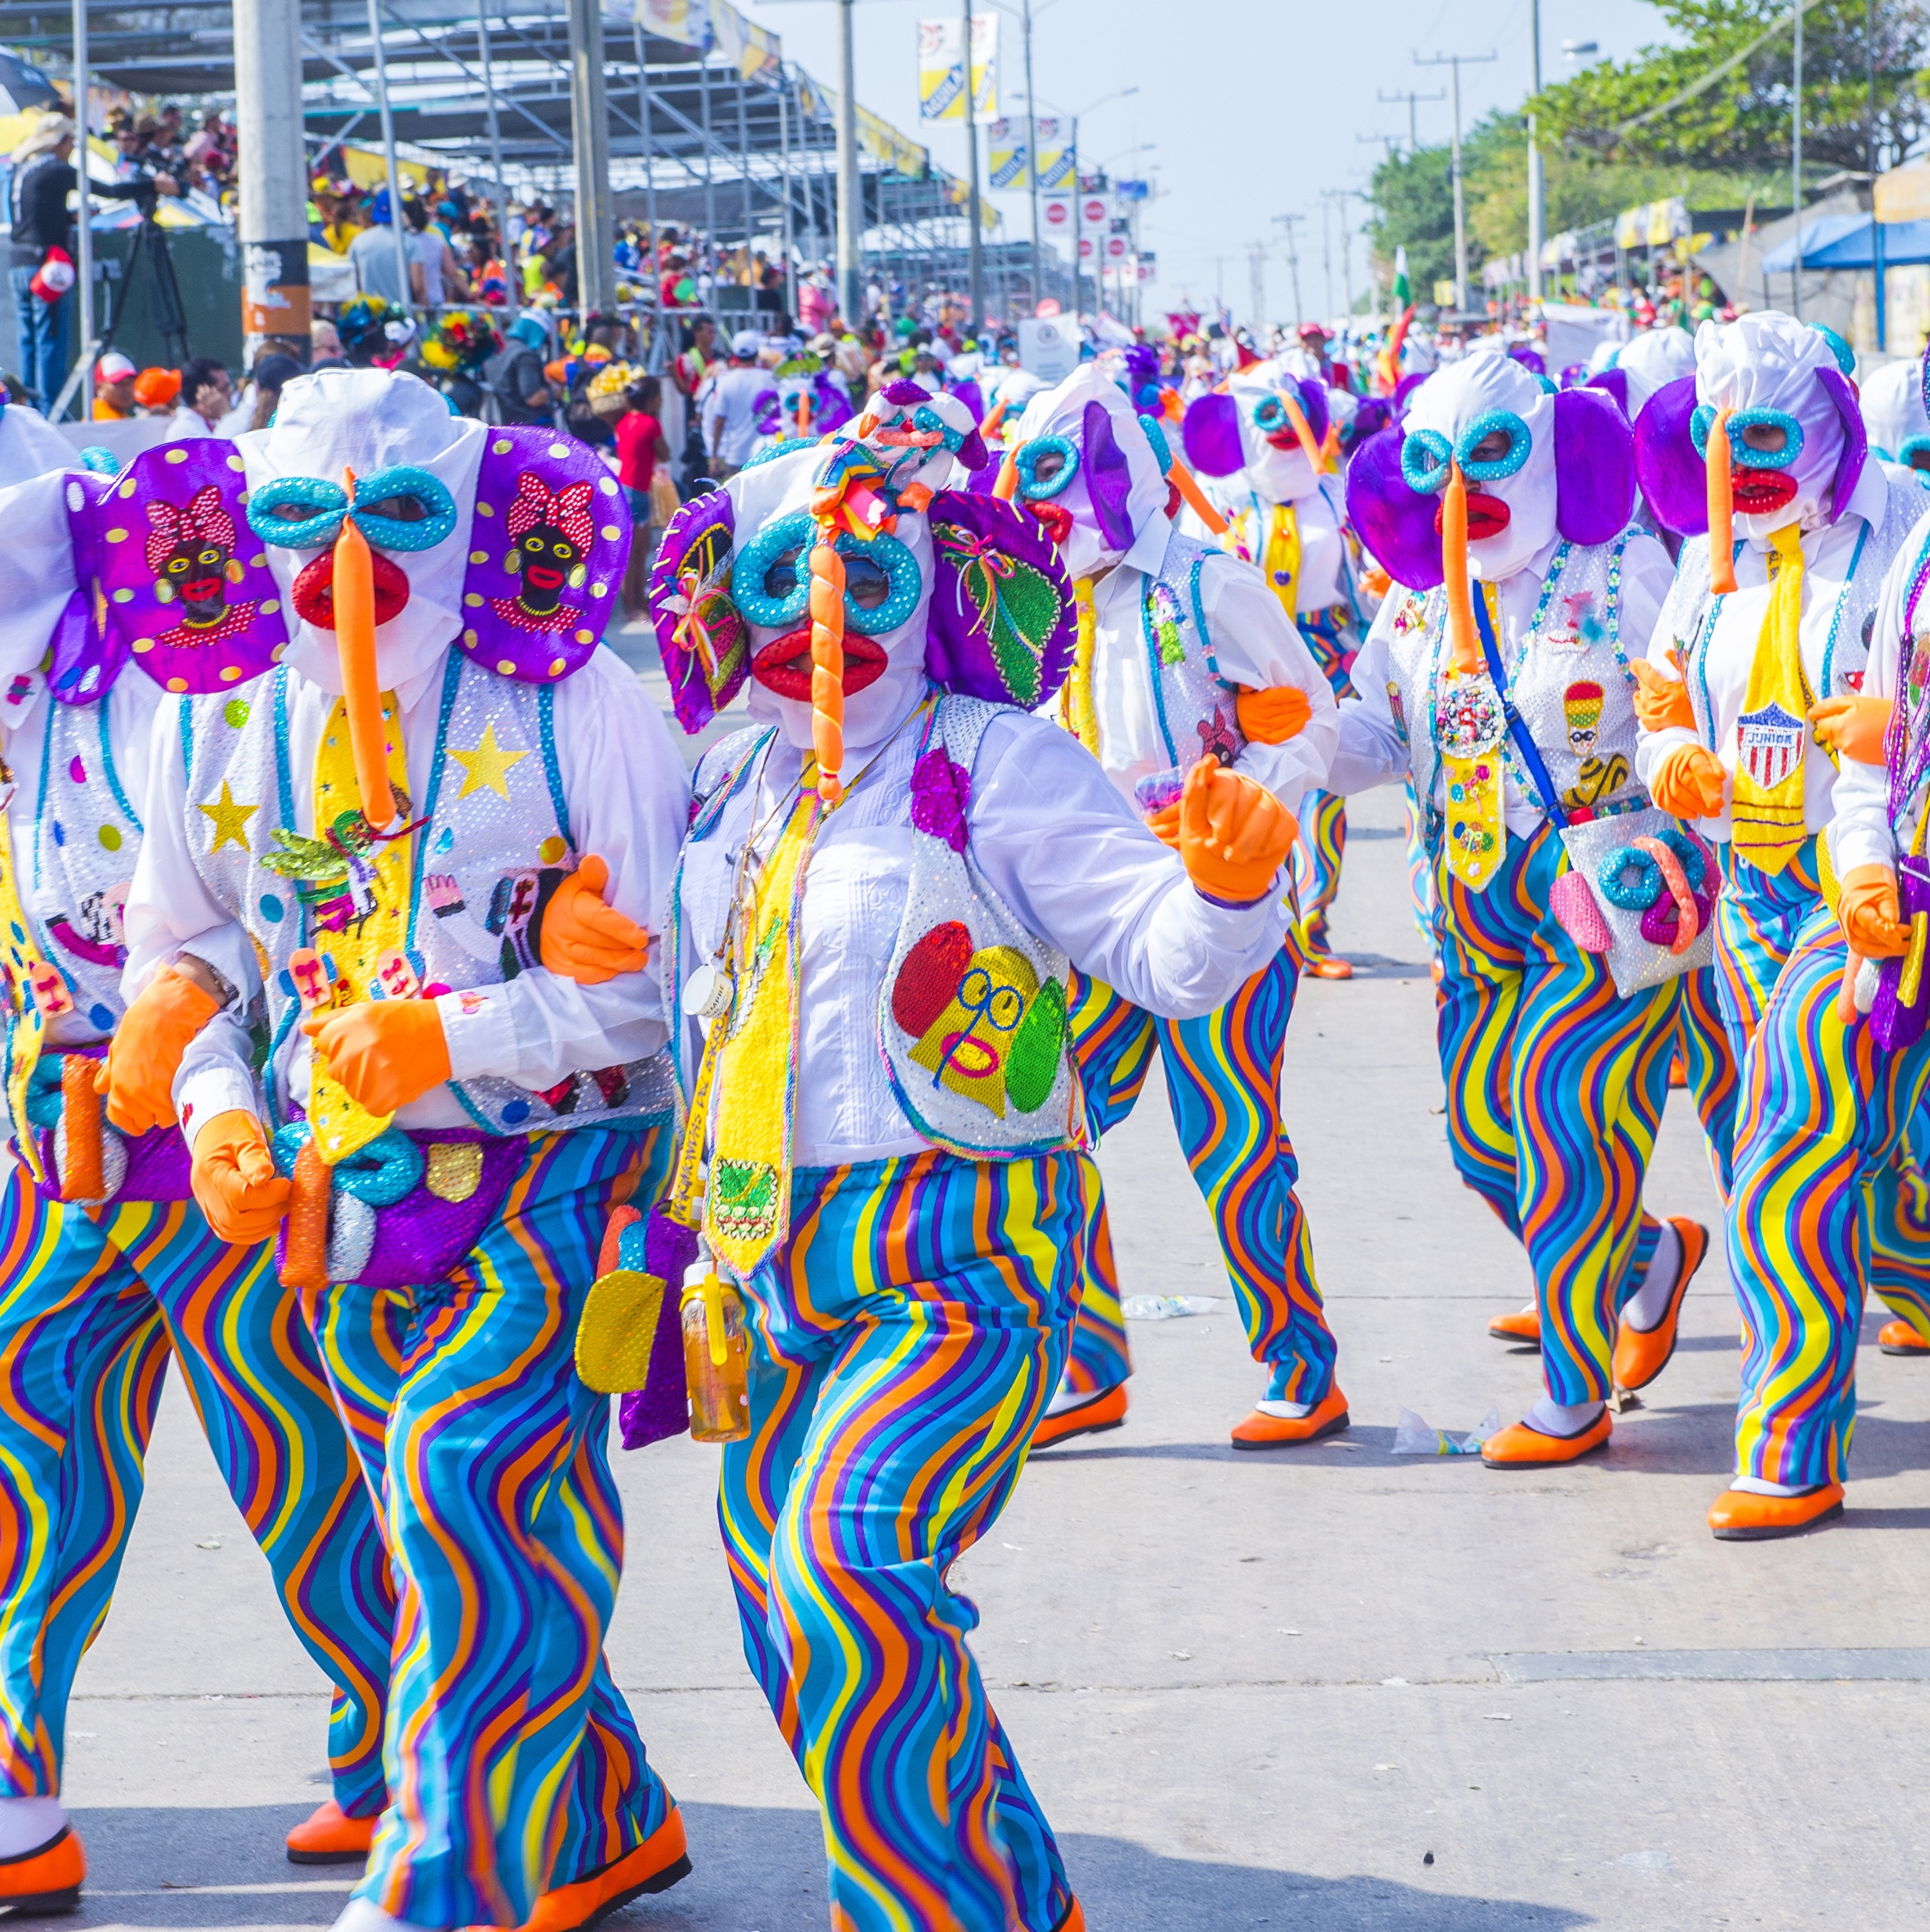
25
PERCEPCIÓN DE COLOMBIA Y DE SU MÚSICA

Slide 26
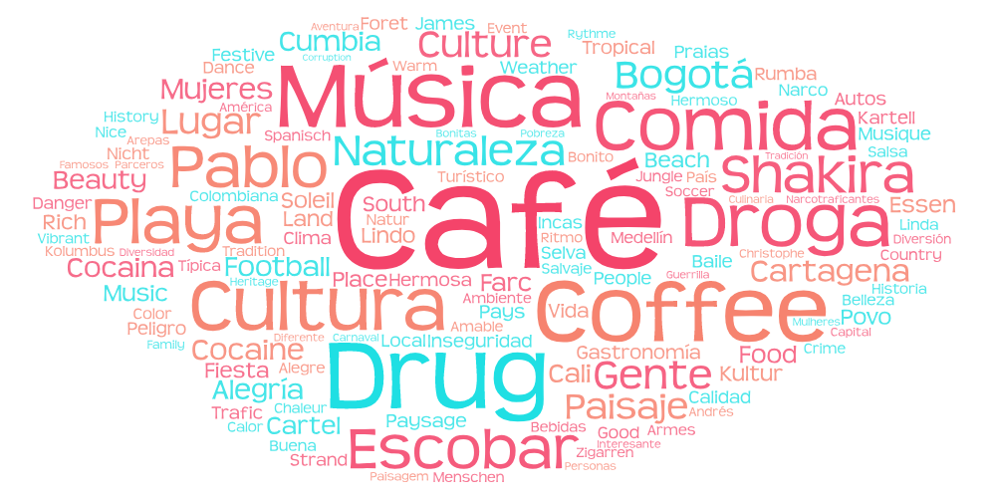
LA MÚSICA ESTA DENTRO DEL TOP OF MIND QUE TIENEN ALGUNOS EXTRANJEROS CUANDO PIENSAN EN COLOMBIA
¿Qué es lo primero que se le viene a la mente cuando piensa en Colombia?
Base: 814 personas
Respueta abierta

Slide 27
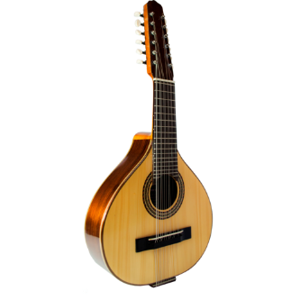

INTRUMENTOS QUE MÁS LLAMAN LA ATENCIÓN
La bandola y el charango fueron los instrumentos que más le llamaron la atención a los viajeros
42,1%
De los encuestados escogieron estos dos instrumentos
Base: 74 personas
Base: 60 personas
Base: 60 personas
Base: 59 personas
51,4% de los brasileños escogieron tanto el charango como la bandola
55% de los franceses dijeron que les llama la atención el charango y 51,7% la bandola
46% de los estadounidenses les gusta la bandola
39% de los españoles seleccionaron el charango y 36% la bandola
Base: 542 personas.
Respuesta múltiple
Seleccione los instrumentos que más le llaman la atención
Notes:
A 38% de los argentinos les llama la atención el charango
A 44% de los mexicanos les gusta el charango

Slide 28
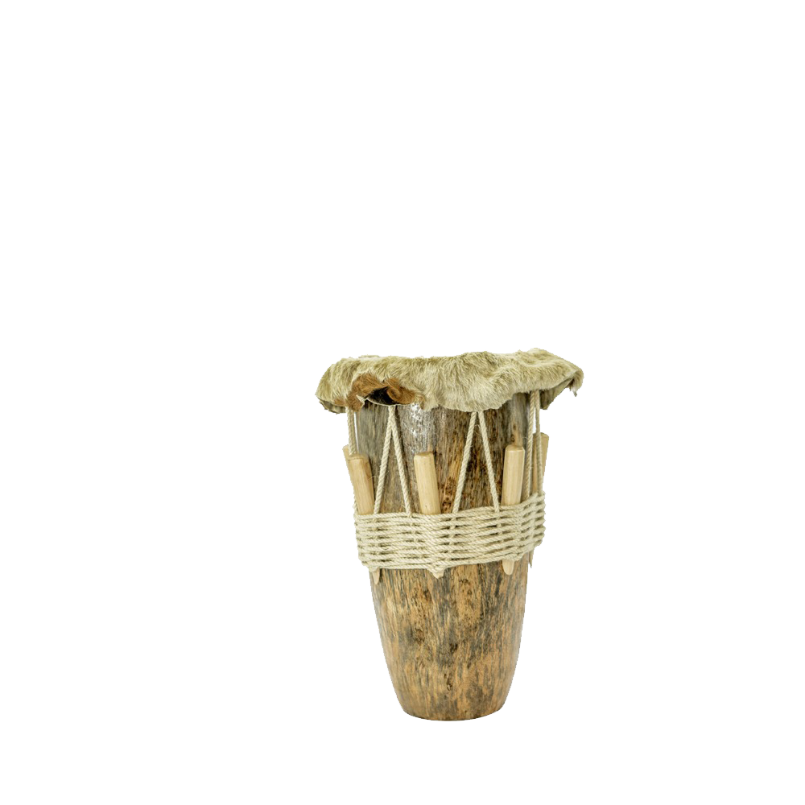
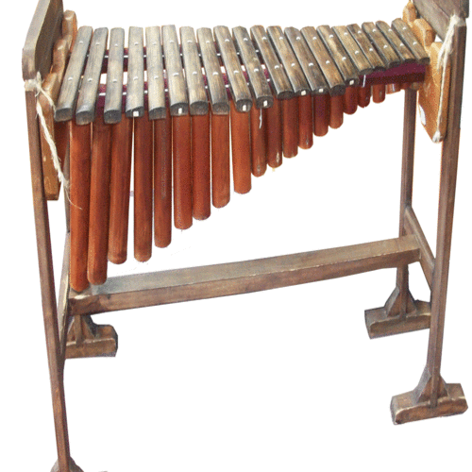
38,6%
INTRUMENTOS QUE MÁS LLAMAN LA ATENCIÓN
DE LOS ENCUESTADOS LES LLAMA LA ATENCIÓN EL TAMBOR ALEGRE
38,4%
De los encuestados les llama la atención la marimba de chonta
Base: 51 personas
Base: 60 personas
Base: 79 personas
Base: 65 personas
Base: 60 personas
45,1% de los alemanes les llama la atención el tambor
45% de los franceses eligieron el tambor
47% de los mexicanos escogieron la marimba y el tambor
40% de los ingleses les gusta la marimba de chonta
46% de los estadounidenses seleccionaron la
marimba y 36% el tambor
Base: 542 personas.
Respuesta múltiple
Seleccione los instrumentos que más le llaman la atención
Notes:
36% de los argentinos les llama la atención la marimba

Slide 29
LA SALSA Y LA CUMBIA SON LOS GENEROS MUSICALES CON LOS QUE LOS VIAJEROS ASOCIAN MÁS A COLOMBIA
Salsa
Cumbia
42,3%
37,6%
Reggaetón
Merengue
24%
22,3%
Vallenato
21,2%
Tango
16,6%
Pop
16,2%
Reggae/ska
Champeta
Hip hop
15,9%
11,4%
10,7%
Balada
9,6%
Rock/metal
9,2%
Jazz/Blues/Soul
9%
Electrónica
Clásica
8,9%
8,9%
Base: 542 personas.
Respuesta múltiple
¿Con cuáles de los siguientes géneros musicales asocia a Colombia?

Slide 30

30
PERFILACIÓN DEL TURISTA MUSICAL

Slide 31

EL TURISTA MELÓMANO ES UN VIAJERO EXPERIMENTADO Y SE ENCUENTRA CON MÁS FRECUENCIA EN MERCADOS COMO MÉXICO, ESTADOS UNIDOS, BRASIL Y ESPAÑA
ORIGEN
EDAD
EL 80% ya ha visitado América Latina
En primer lugar son Millennials, seguidos por Generación X y en menor proporción Baby Boomers
Con la metodología de clúster Ward se separo la muestra y se logro identificar un perfil del turista que tiene una mayor afinidad con el turismo musical, en este se agruparon 491 personas de toda la base y se separo de dos grupos que suman 323 personas, los cuales mostraron ser más indiferentes con las actividades musicales.
Actualmente en cuál de los siguientes rangos de edad se encuentra usted? Cuál es su nacionalidad?

Slide 32
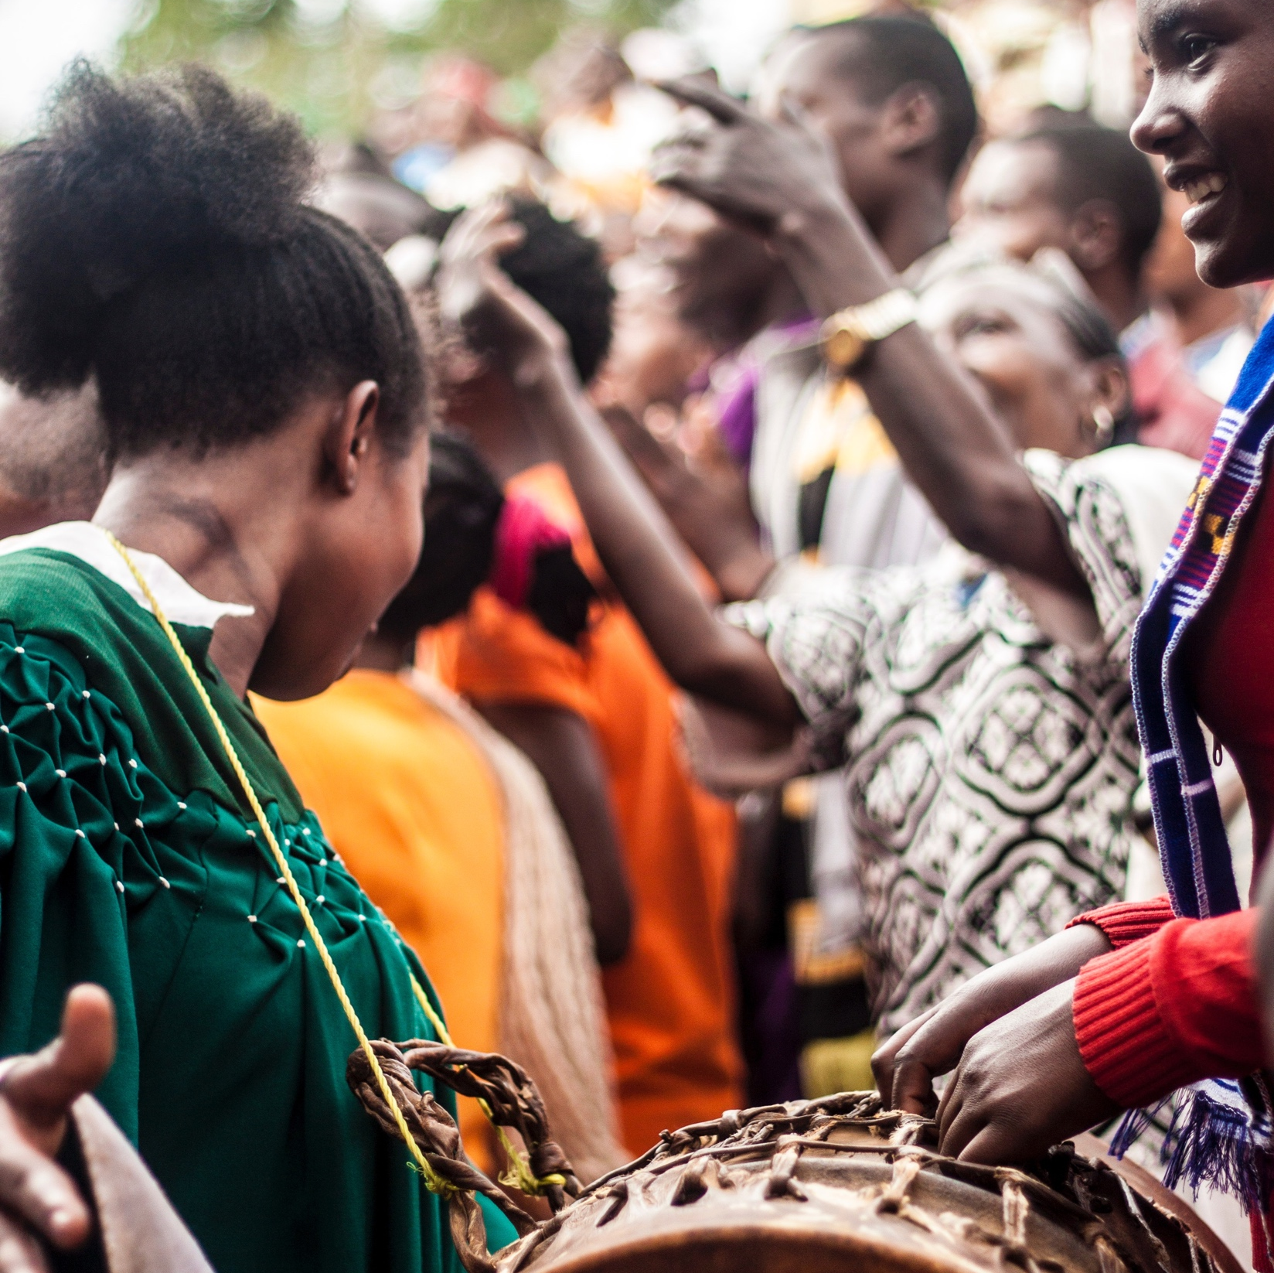
LA MAYOR DIFERENCIA DE LOS MELOMANOS CON LOS TURISTAS QUE NO LES INTERESA LAS ACTIVIDADES MUSICALES, RADICA EN SUS INGRESOS
TURISTA MELOMANO
TURISTA INDIFERENTE
Base: 491 personas
Base: 323 personas
El turista de mayores ingresos está dispuesto a invertir más en actividades relacionadas con música
El 63% cuentan con un ingreso superior a USD 50.000
El 36% cuentan con un ingreso superior a USD 50.000
Seleccione el rango de sus ingresos anuales (USD)
Respuesta única

Slide 33
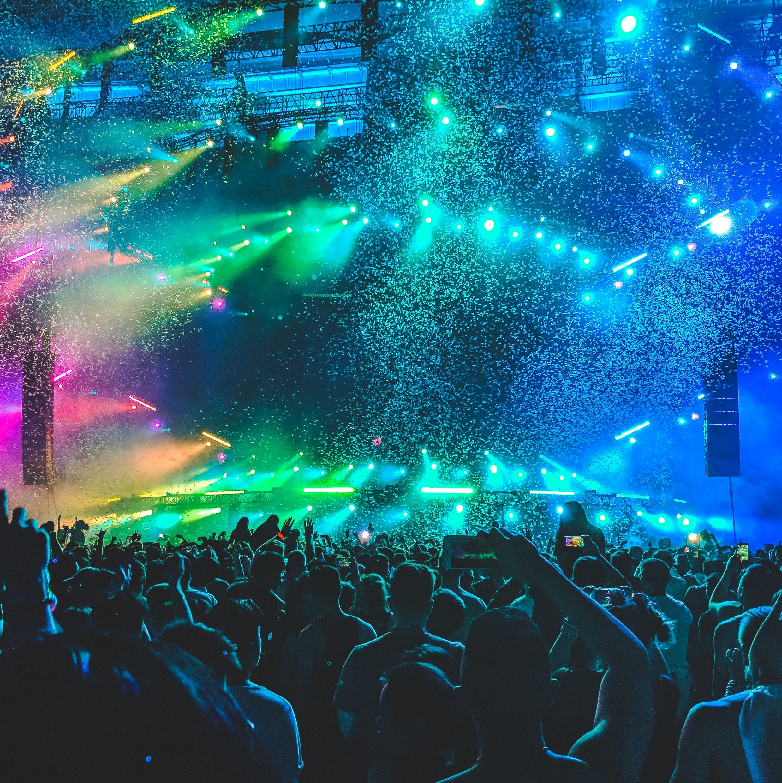
33
CONCLUSIONES

Slide 34
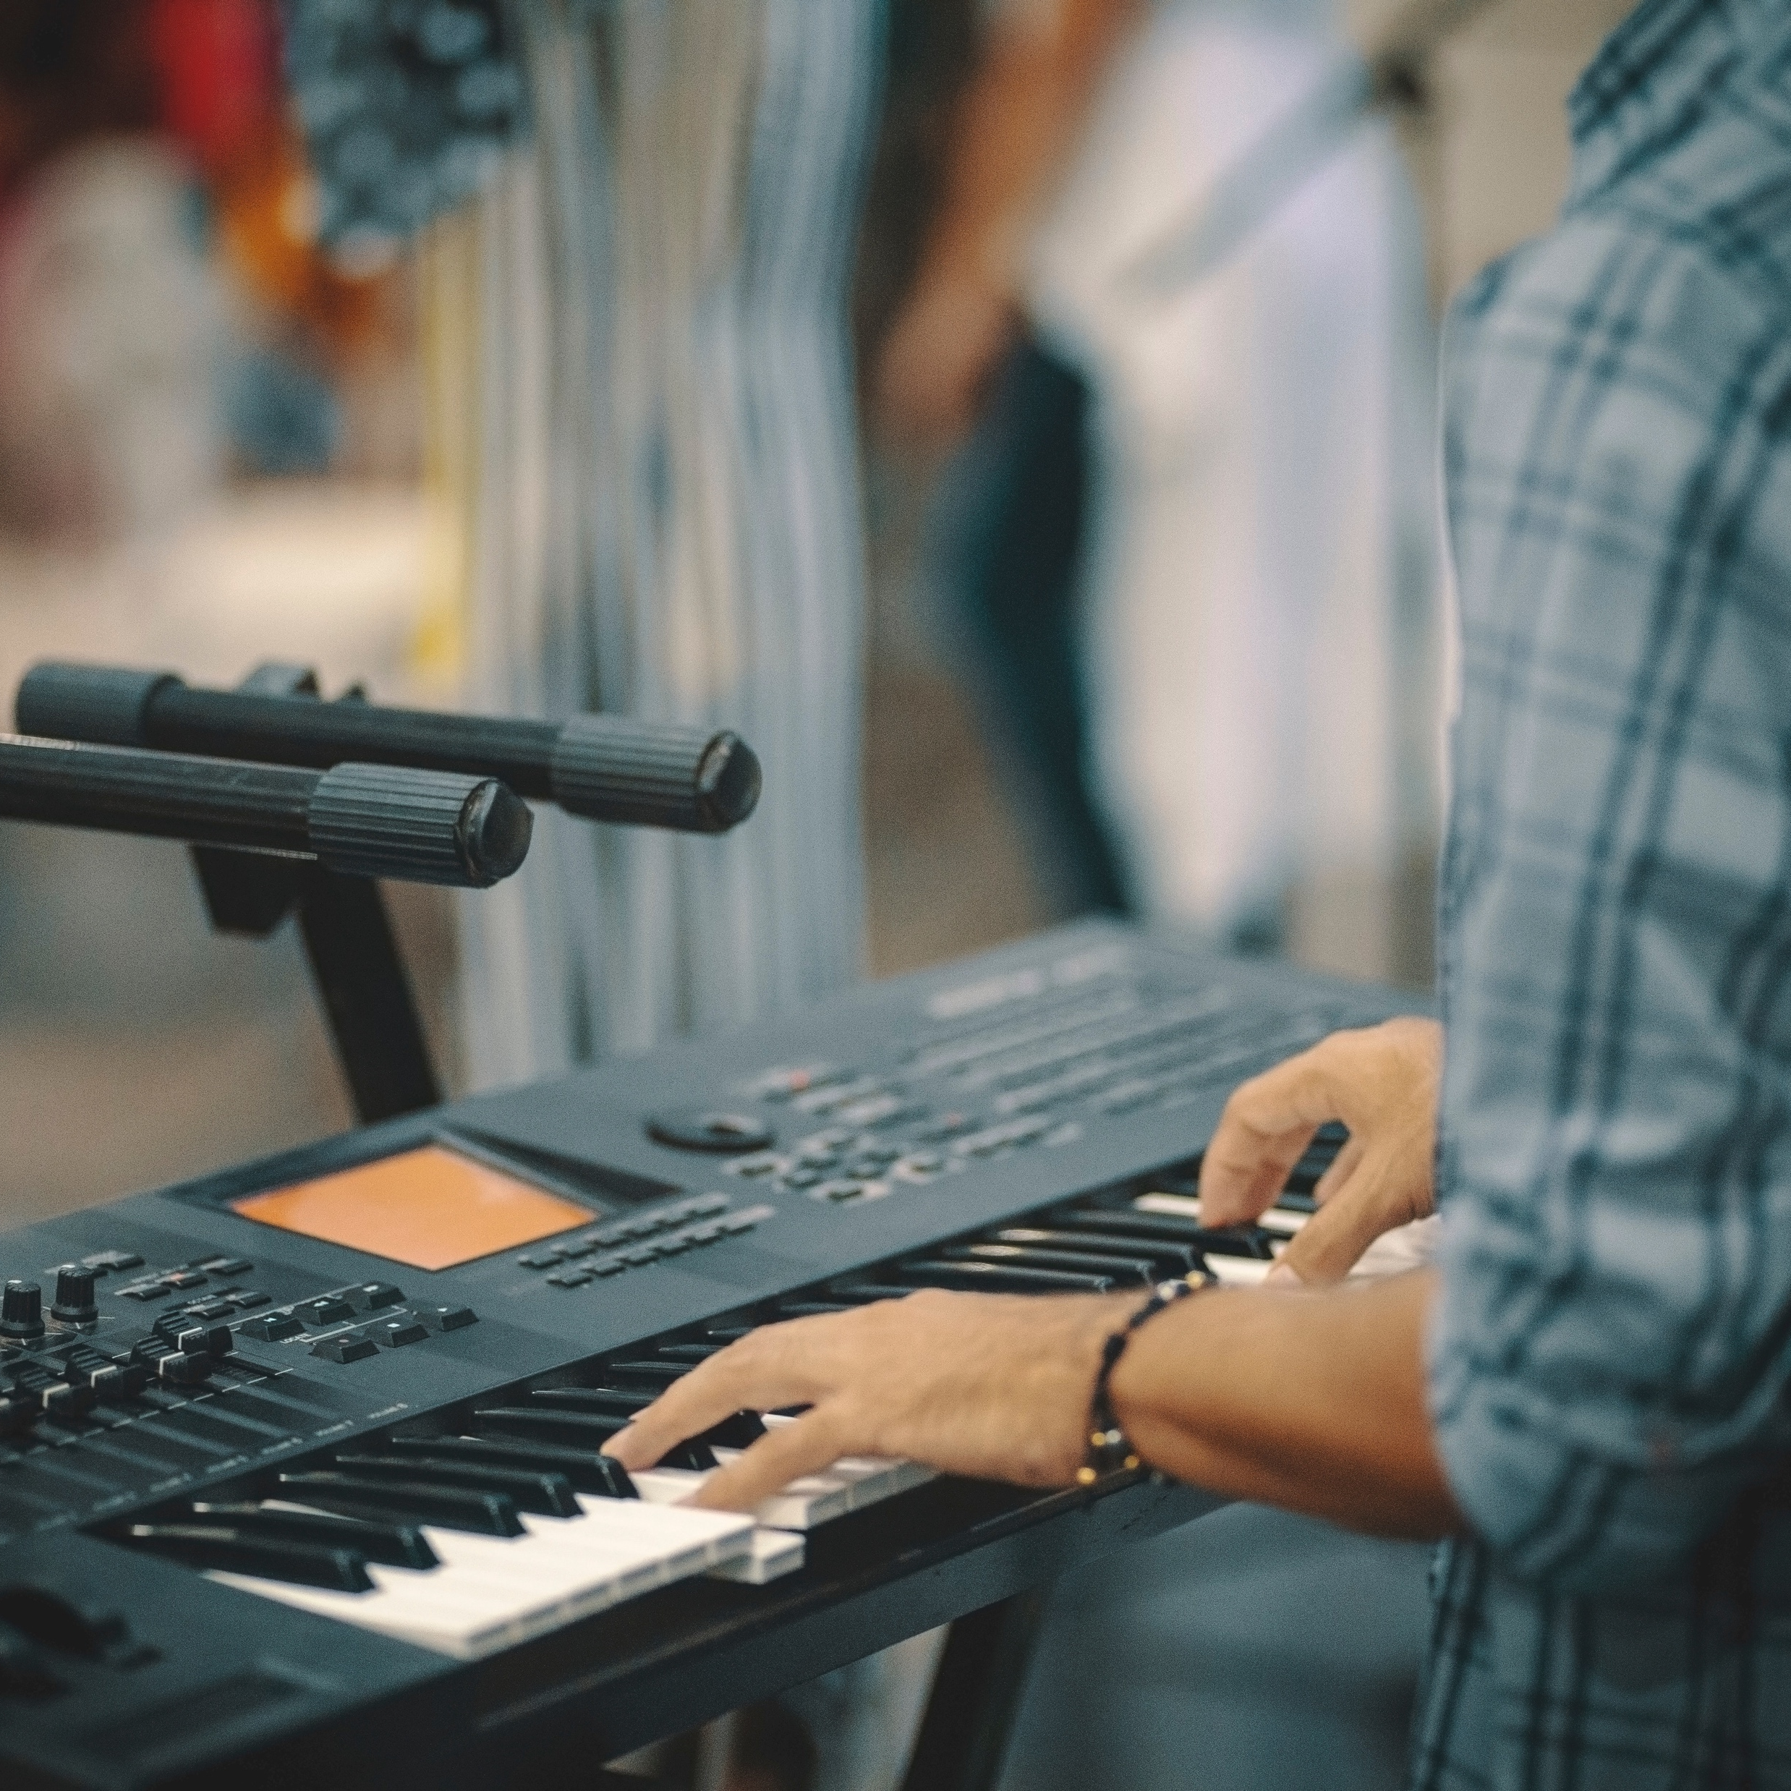

1
Colombia esta en la mente de los extranjeros como un destino musical y realizan más actividades musicales en Colombia que en otros destinos.
Los esfuerzos de promoción deben enfocarse en atraer turistas de mayores ingresos, ya que son los que más invierten en actividades musicales.
Gastronomía es el producto turístico que complementa mejor las actividades musicales.
Los videos clips musicales son una buena estrategia de promoción de destino.
Los países con mayor oportunidad de atraer turistas musicales son México, Estados Unidos y Brasil.
Salsa y cumbia son los géneros con los que los extranjeros más asocian a Colombia, no obstante, para los otros géneros se identificaron nichos específicos por mercado.
Actividades que debe considerar un tour musical: sentir el ambiente vibrante de las ciudades; experiencias enriquecedoras y transformadoras; música en vivo en conciertos, festivales, bares y restaurantes; bailar, y conocer sobre instrumentos y diferentes ritmos.
2
3
4
5
6
7

Slide 35
GRACIAS
Notes:
Atemporalidad
Exclusividad
Estética – la belleza es palpable – diseño
Unicidad – club selecto – no son tan fáciles adquirir – pagar muchomas – limitada producción
Experiencial – ser seducido, emoción

